Slide 1

Kännedom om och aktivering av Kronobarnsmodellen
Notes:
1

Slide 2

Tillsammans skapar vi en trygg uppväxt för VARJE barn genom främjande, tidiga och samordnade insatser

Slide 3
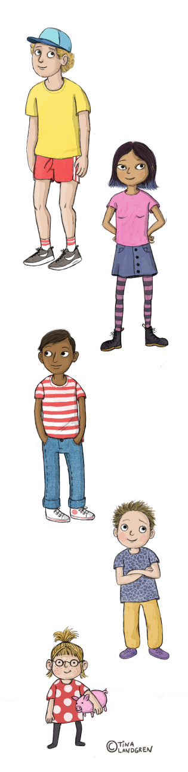
Kronobarnsmodellen
Kronobarnsmodellen är ett länsgemensamt
arbetssätt för Kronbergs län.
Den bygger på att alla barn och unga i Kronoberg
ska få likvärdiga och jämlika förutsättningar för
en god uppväxt.

Slide 4
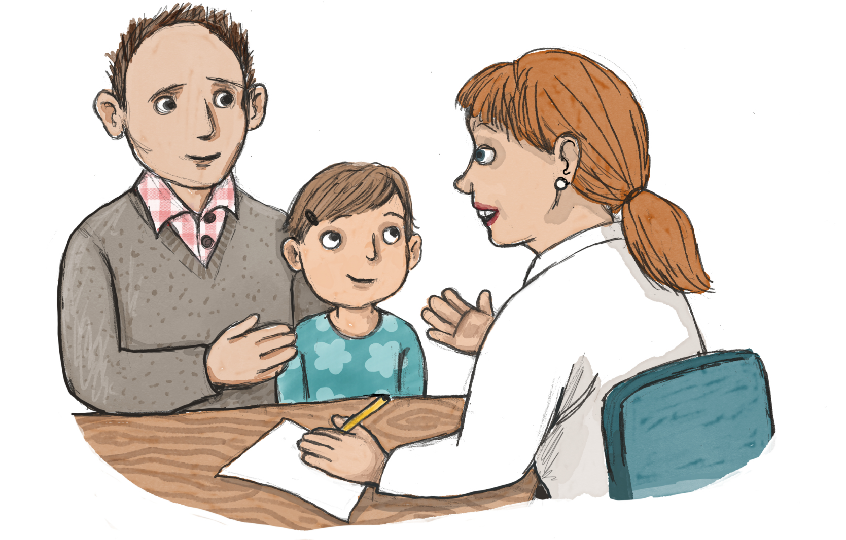
VEM SKA ARBETA INOM KRONOBARNSMODELLEN?
När det rör barnets situation:
Samverkansmöte utifrån barnets behov, ersätter tidigare SIP-möten och kan initieras tidigare än en SIP.
Fokus på att komma in med samverkan så tidigt som möjligt för att förhindra att problem eskalerar.
När det rör den vuxnes situation:
Samverkansmöten runt den vuxne patienten där vi fokuserar på den vuxnes behov kallas fortsatt SIP-möte.
Samverkan utifrån den vuxne patientens situation, där vi fokuserar på barnets behov, är ett samverkansmöte runt barnets plan, inom Kronobarnsmodellen.

Slide 5
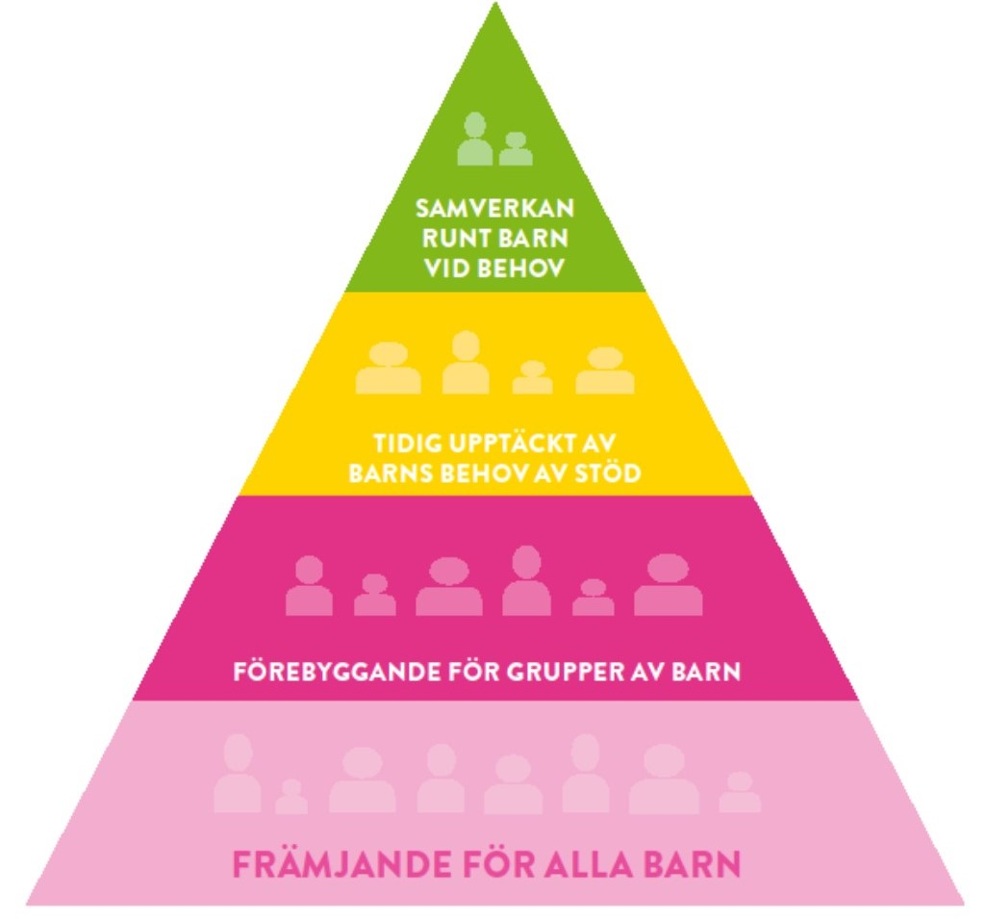
Kronobarnsmodellen
Utifrån barnets behov bestäms vem som ska samverka med familjen
Den tidiga upptäckten av barns behov av stöd görs inom respektive verksamhet
Det främjande och förebyggande arbetet riktar sig till barn redan innan det finns ett identifierbart behov av hjälp och stöd

Slide 6
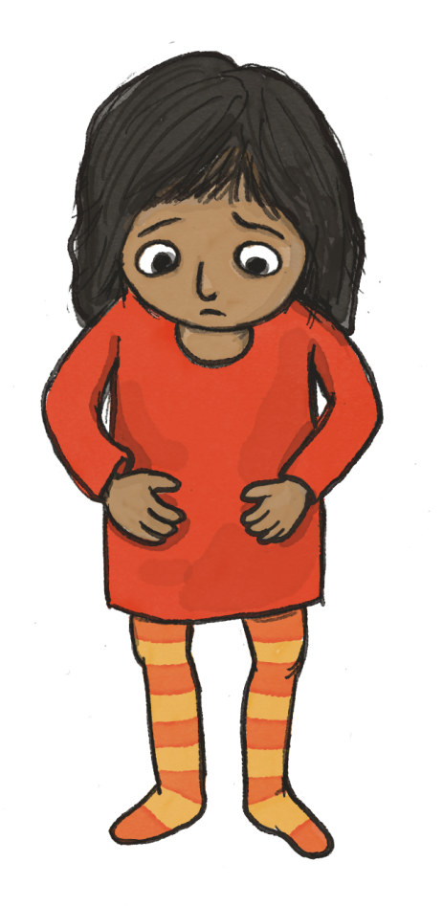
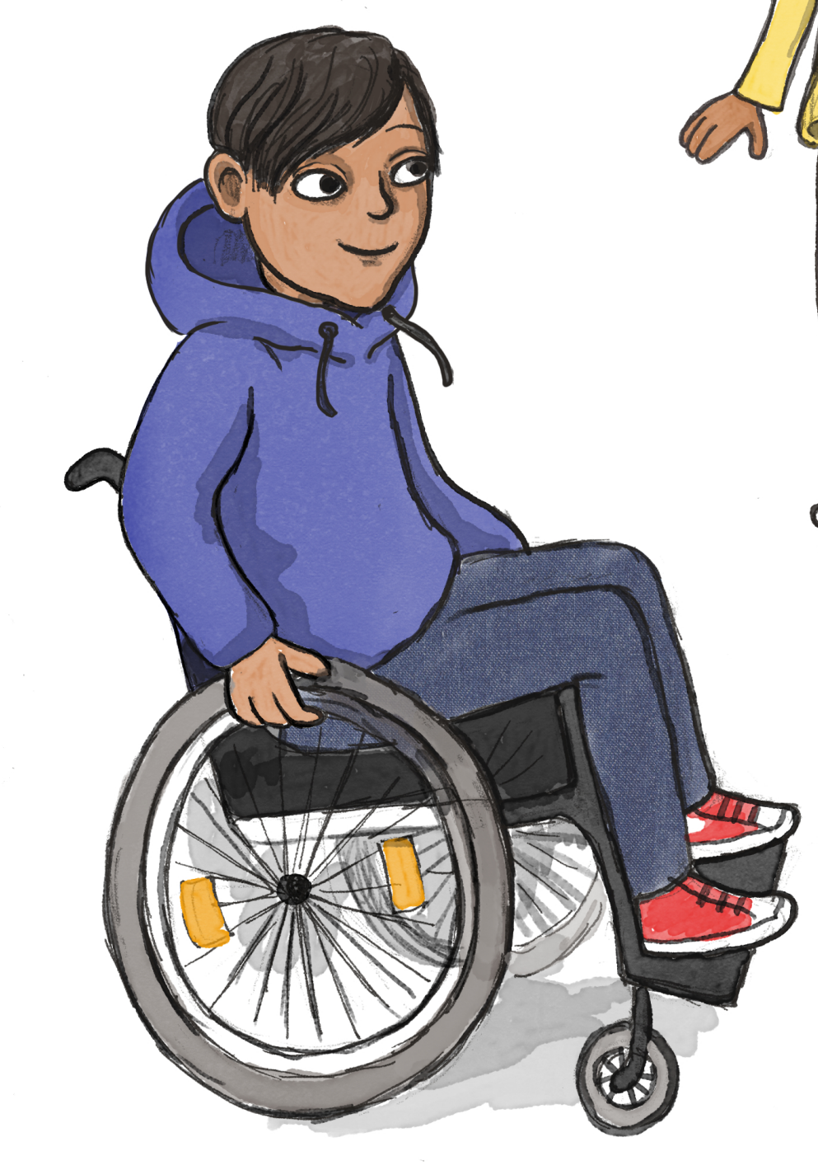
När aktiveras samverkan inom Kronobarnsmodellen?
När vi upptäcker att det behövs samordning runt ett barn.
Kronobarnsmodellen tar inte bort anmälningsplikten till socialtjänsten.
  I samband med en orosanmälan ska vi vara försiktiga med att starta samverkan innan socialtjänsten har gjort sin utredning.
  Rådgör med socialtjänsten om det är läge att starta samverkan parallellt med deras utredning. Samverkan inleds inte om orosanmälan handlar om våld eller övergrepp.
Socialtjänsten kan också aktivera Kronobarnsmodellen när de utreder en orosanmälan och upptäcker samverkansbehov.

Slide 7
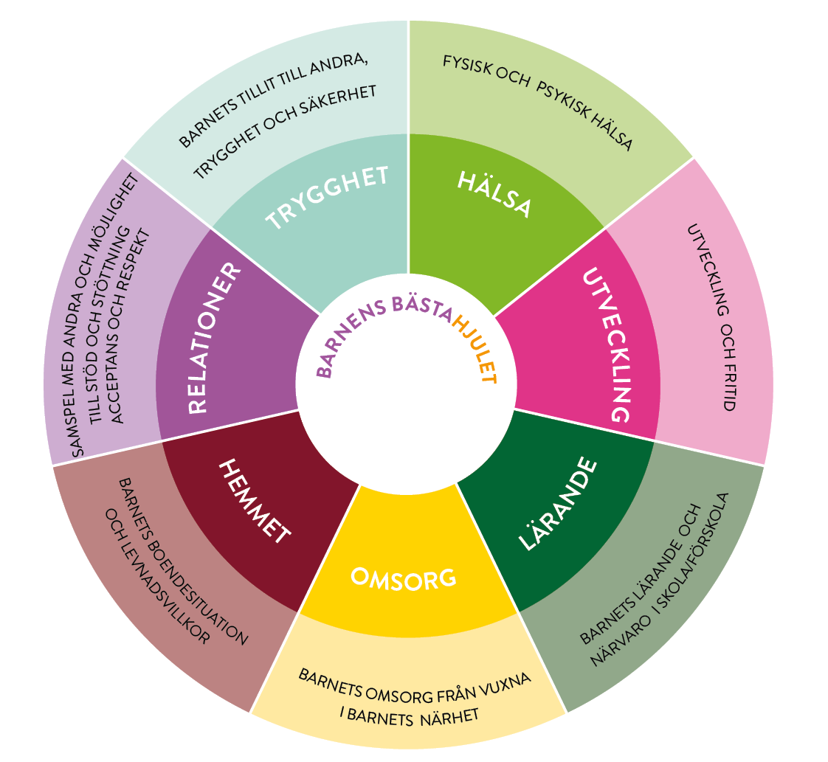

Barnets bästa-hjulet

Slide 8
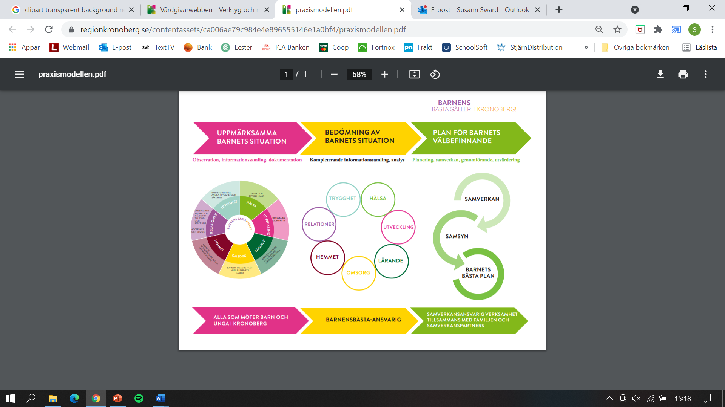
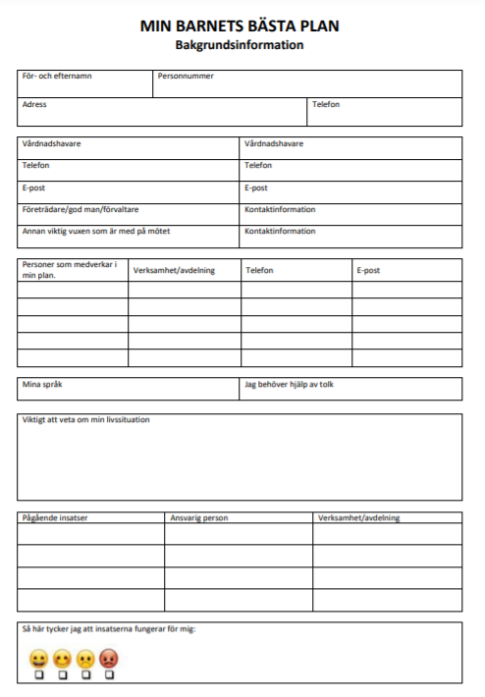
Kronobarnsmodellen
Praxismodellen – verktyg för att arbeta praktiskt
Barnensbästa-ansvarig
Barnets bästa hjulet
Barnets plan

Slide 9
Vi inhämtar skriftligt samtycke för att aktivera Kronobarnsmodellen
Flödesschema Kronobarnsmodellen
Vid etablerad vårdkontakt
Om det är oklart ifall det redan finns en samverkan runt barnets plan ringer vi
Barnens bästa ansvarig och stämmer av.
Ett eller flera barn i en familj behöver stöd
Vilka områden i barnets bästa-hjulet berörs?
Vi inhämtar muntligt/skriftligt samtycke för att aktivera Kronobarnsmodellen
Löser någon annan verksamhet utanför Region Kronoberg detta själv?
(t.ex. socialtjänst, förskola, skola)
Löser vi detta i egen eller annan verksamhet inom Region Kronoberg?
Vi bjuder in till samverkan inom Kronobarnsmodellen
Mer än en verksamhet berörs:
Boka lokal/digitalt möte och skicka inbjudan med god framförhållning till barnet/vårdnadshavare/ annan viktig vuxen samt samverkansparter.
Ja
Nej
Ja
Nej
Vi arbetar vidare i vår verksamhet, samverkar eller hänvisar till rätt verksamhet inom Region Kronoberg.
Vi hänvisar till annan verksamhet utanför Region Kronoberg, eller inhämtar muntligt samtycke och kontaktar verksamheten.
Genomför mötet med barnet i fokus för att möjliggöra samverkan utifrån barnets och familjens behov.
Utse samordningsansvarig för fortsatt samverkan baserat på vilken verksamhet som har störst ansvar för åtgärderna i barnets plan.
Skriv ut barnets plan och ge den till verksamheter om de saknar tillgång till Linken.
Anteckna resultatet från mötet i barnets plan i Linken.
Notes:
ABCDE

Slide 10
Flödesschema Kronobarnsmodellen
Vid tillfällig vårdkontakt/närstående
Ett eller flera barn i en familj behöver stöd
Vilka områden i barnets bästa-hjulet berörs?
Löser vi detta i egen eller annan verksamhet inom Region Kronoberg?
Löser någon annan verksamhet utanför Region Kronoberg detta själv?
(t.ex. socialtjänst, förskola, skola)
Mer än en verksamhet berörs:
Ja
Nej
Ja
Nej
Vi arbetar vidare i vår verksamhet, samverkar eller hänvisar till rätt verksamhet inom Region Kronoberg.
Vi hänvisar till annan verksamhet utanför Region Kronoberg, eller inhämtar muntligt samtycke och kontaktar verksamheten.
Vi inhämtar muntligt samtycke och kontaktar barnensbästa-ansvarig:
Väntat barn: Mödrahälsovården
Barn som inte börjat förskoleklass: Barnhälsovården / Rektorn på förskolan
Barn i förskoleklass – 18 år: Rektorn
Ungdomar som inte är i skolan: Kommunens aktivitetsansvarig (KAA)
Notes:
123

Slide 11
Flödesschema Kronobarnsmodellen
vid redan upparbetat samarbete
Vi vet vem vi ska samverka med och inhämtar muntligt/skriftligt samtycke och bjuder in till samverkan inom Kronobarnsmodellen
Om det är oklart ifall det redan finns en samverkan runt barnets plan ringer vi
Barnens bästa ansvarig och stämmer av.
Boka lokal/digitalt möte och skicka inbjudan med god framförhållning till barnet/vårdnadshavare/annan viktig vuxen samt samverkansparter.
Genomför mötet med barnet i fokus för att möjliggöra samverkan utifrån barnets och familjens behov.
Anteckna resultatet från mötet i barnets plan i Linken.
Skriv ut barnets plan och ge den till verksamheter om de saknar tillgång till Linken.
Utse samordningsansvarig för fortsatt samverkan baserat på vilken verksamhet som har störst ansvar för åtgärderna i barnets plan.
Notes:
123

Slide 12
Kronobarnsmodellen
Praxismodellen – verktyg för att arbeta praktiskt
Barnensbästa-ansvarig
Barnets bästa hjulet
Barnets plan

Slide 13

Kronobarnsmodellen
För mer information:
www.regionkronoberg.se/barnensbastagaller
REGION KRONOBERG * ALVESTA KOMMUN * LESSEBO KOMMUN * LJUNGBY KOMMUN * MARKARYDS KOMMUN * TINGSRYDS KOMMUN *
UPPVIDINGE KOMMUN * VÄXJÖ KOMMUN * ÄLMHULTS KOMMUN * LINNÉUNIVERSITETET * POLISMYNDIGHETEN * IDÉBURNA ORGANISATIONER I KRONOBERG

